Slide 1
ONA TILI
9-sinf
Mavzu:
Ijodiy bayon
Umirov Javlon Muxamedovich Toshkent viloyati O‘rta Chirchiq tumani 21-umumiy o‘rta ta’lim maktabi o‘qituvchisi

Slide 2
Bayon
voqea, hodisa, fikr-mulohazalarning ogʻzaki yoki yozma ifodasi;
matnni oʻqib yoki aytib berilganlar asosida yozib chiqilgan ish.

Slide 3
Bayon
Bayon yozma ishlarning asosiy turlaridan biri bo‘lib, o‘quvchining matn mazmunini o‘z so‘zi bilan yozma ravishda qayta bayon etishdan iborat ijodiy ishidir.
Tanlangan matnni adabiy-badiiy jihatdan aniq va puxta, mantiqiy, izchil, ijtimoiy hayot va voqelik bilan bog‘liq holda yoritishga o‘rgatish maqsadida tez-tez bayon o‘tkazib turish maqsadga muvofiqdir.

Slide 4
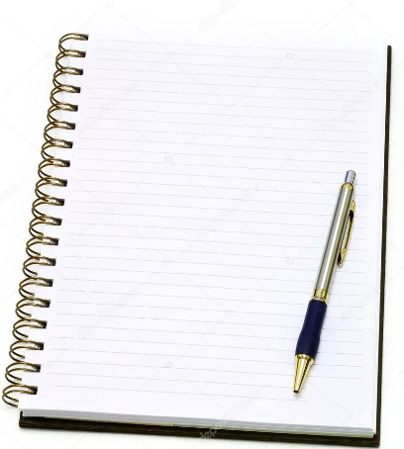
Ijodiy bayon turlari
Shaxsini o‘zgartirib yozish
Lisoniy topshiriqli bayon
Tasvir unsurlarini kiritib bayon yozish
Boshlab berish yo‘li bilan bayon yozish

Slide 5
Maqsad va vazifalar:
yozma nutq malakalarini tarkib toptirish;
savodxonlikni oshirish;
mustaqil ijodiy fikrlashga o‘rgatish;
o‘zbek tilining boy ifoda vositalaridan o‘rinli va unumli foydalana olish ko‘nikmalarini hosil qilish;
insho yozishga tayyorlash;
matnlarga ijodiy munosabatni rivojlantirish.

Slide 6
Talablar:
berilgan matndagi asosiy omillarga diqqat qilish;
matnni qisqartirish yo‘llarini bilish;
ba’zi o‘rinlarni kengaytirib yozish;
zarur sitata(ko‘chirma, iqtibos)lar olish;
mazmun izchilligiga erishish;
savodli yozish;
aniq va puxta reja tuzish.

Slide 7
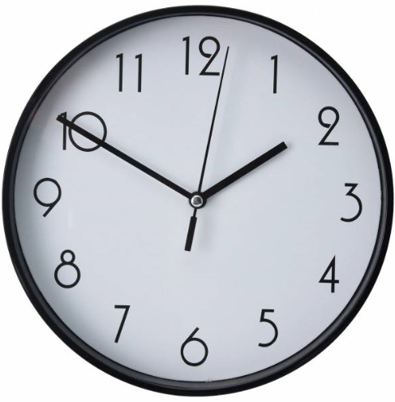
Talablar
Bayon vaqti – 2 soat
Sinf | So‘zlar miqdori
5 | 100 – 150
6 | 150 – 200
7 | 250 – 300
8 | 300 – 350
9 | 350 – 400

Slide 8
Ijodiy bayonni yozish bosqichlari:
Bayon matnini tanlash.
Matn bilan tanishish.
O‘qib berilgan matnni eslab qolish va qayta hikoyalash.
Matnga mos reja tuzish va epigraf qo‘yish.
Ijodiy bayon matnining qoralama nusxasini tayyorlash va uni oqqa ko‘chirish.
Bayon tahlilini o‘tkazish.

Slide 9
“5” baho
Reja mavzuga muvofiq tuzilgan, matn mazmuni to‘g‘ri bayon qilingan bo‘lsa;
bayon mantiqli va muntazam bo‘lsa;
so‘z boyligi, ifoda qurilishi va uslubi adabiy til talablariga mos bo‘lsa;
mazmun va ifodada bir-ikki xatoga yo‘l qo‘ygan bo‘lsa;
savodxonlikda qo‘pol bo‘lmagan 1 ta imlo, 2 ta ishorat xato bo‘lsa, uslubiy xato bo‘lmasa

Slide 10
“4” baho
Matn reja asosida yoritilib, fikr bayonida muntazamlik qisman buzilgan bo‘lsa;
so‘z tanlashda va ifoda qurilishida har xillik bo‘lsa;
mazmun va ifodada kamchilik bo‘lsa;
savodxonlikda 2 ta imlo, 2 ta ishorat xato bo‘lsa, 2 tagacha uslubiy xato mavjud bo‘lsa.

Slide 11
“3” baho
Mavzu to‘liq yoritilmagan, mavzudan qisman chetga chiqilgan bo‘lsa;
aniq voqealar izohida nuqsonlarga yo‘l qo‘yilgan bo‘lsa;
so‘z boyligi va ifoda tuzilishida nochorlik sezilib tursa;
savodxonlikda 3 tagacha imlo, 4 tagacha ishorat, 3 tagacha uslubiy xatoga yo‘l qo‘yilgan bo‘lsa.

Slide 12
Birni kessang, o‘nni ek
Alisher Navoiy Astrobod viloyatida hokimlik qilgan kezlarida shahar tashqarisidagi baland bir tepalikda osmon bilan o‘pishgan keksa terak bor ekan.
Alisher Navoiy kechqurunlari o‘ziga yaqin mulozimlari bilan shu terak tagiga kelarkan. Ulug‘ shoir terakning mayin shabadada shivirlab kuylashini tinglashni xush ko‘rarkan. Terak go‘yo mungli qo‘shiqni kuyga solgan sozandadek bir maromda tebranib shivirlar ekan.

Slide 13
Birni kessang, o‘nni ek
Bahor kunlarining birida Alisher Navoiy har galgidek o‘z mulozimlari bilan birga g‘azalxon terakni qo‘msab shahar tashqarisiga chiqibdi. Borib ko‘rsaki, g‘azalxon terakni kimdir “o‘ldirib” ketibdi. Alisher Navoiy og‘ir xo‘rsinib, “qotil”ni tezda topib kelishni mulozimlariga buyuribdi.
Mulozimlar tezda aft-angori sovuq, barzangiday bir kishini ot oldiga solib haydab kelibdilar.

Slide 14
Birni kessang, o‘nni ek
Alisher Navoiy qattiq g‘azablanganidan:
–Ey qotil, nega shunday azim terakni nobud qilding? Yo bu bilan mendan o‘ch olmoqchi bo‘ldingmi? – debdi. Keyin mulozimlariga: “Bu yaramasni qirq darra uringlar”,– deb buyuribdi-da, har darra urganda “biriga o‘n” degan hikmatni takrorlab turishni ham tayinlabdi.
Terakni “to‘sinbop ekan” deb kesgan odam mahalla imomi ekan, qirq darra yegandan keyin mulla mingan

Slide 15
Birni kessang, o‘nni ek
eshakday yuvosh bo‘lib, tavbasiga tayanibdi. Keyin u Alisher Navoiyning “biriga o‘n” degan hikmatining ma’nosini ham tushunib olibdi. Qotil-imom shundan keyin o‘sha tepalikka o‘n tup terak o‘tqazib, parvarish qilishga kirishibdi.
Bir-ikki yil ichida teraklar ko‘kka bo‘y cho‘zib, gurkirab qolibdi. Alisher Navoiy o‘z mulozimlari bilan yana o‘sha tepalikka kelib qarasa, yosh teraklar bahor shabadasining yengil epkinida sokin shivirlab

Slide 16
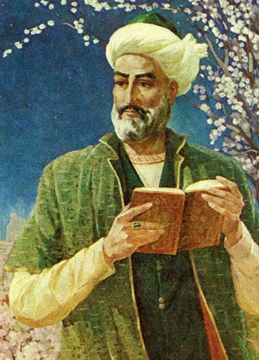
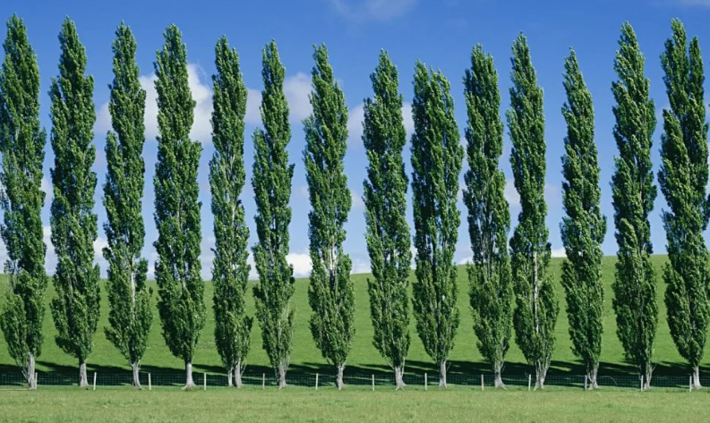
Birni kessang, o‘nni ek
kuylayotgan ekan.
Shu terak bahona bo‘libdi-yu, Astrobodda bog‘-u rog‘lar ko‘paya boshlabdi. El-u yurtga fayz kiribdi.

Slide 17
Birni kessang, o‘nni ek
Reja:
G‘azalxon terakni qo‘msab.
“Biriga o‘n” hikmati.
El-u yurt obodligi yo‘lida.
Bog‘ jamoli bog‘bondan.
(Maqol)

Slide 18
Mustaqil bajarish uchun topshiriqlar
Matn mazmunini eslab qoling, “o‘ldirib”, “qotil” so‘zlari qaysi ma’noda qo‘llanganini izohlang.
Reja tuzib, bayon yozing.

